Slide 1
Free Pascal
Introducción
Instalación
Uso
Documentación
Información Adicional

Slide 2
Free Pascal – Introducción
Es el compilador que utilizaremos para trabajar en la cátedra, posee las siguientes características:
  Open Source
  Multiplataforma
  El trabajo con el compilador se realiza desde la línea de comandos. No se incluye el IDE (entorno de trabajo)
  Incluye la unidad “Estructu” para las Pilas y las Filas

Slide 3
Free Pascal: Instalación
Pasos y Requerimientos:
  Bajar de la página de la cátedra el instalador
  http://www.exa.unicen.edu.ar/catedras/ → Introducción a la Programación I
  En una computadora con sistema operativo Windows (en cualquiera de sus versiones) verificar 10 MB de espacio en disco.
  Ejecutar el instalador (InstallFPC.exe)
  Se visualizarán los siguientes pasos

Slide 4
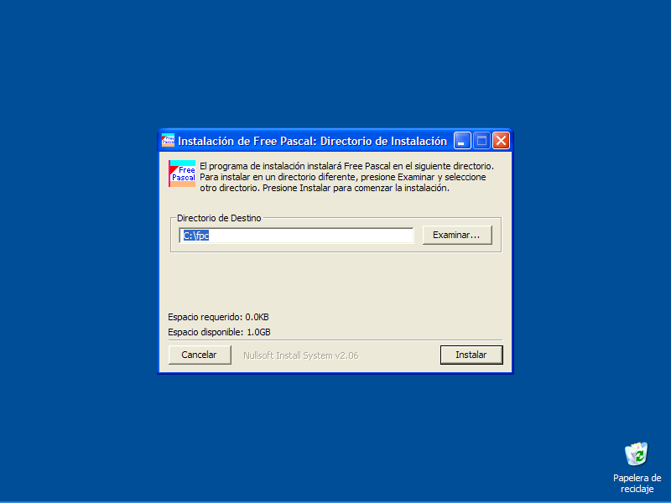

Slide 5
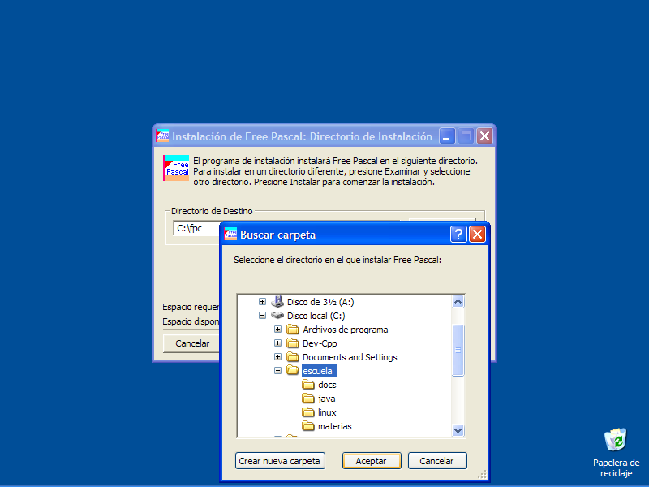

Slide 6
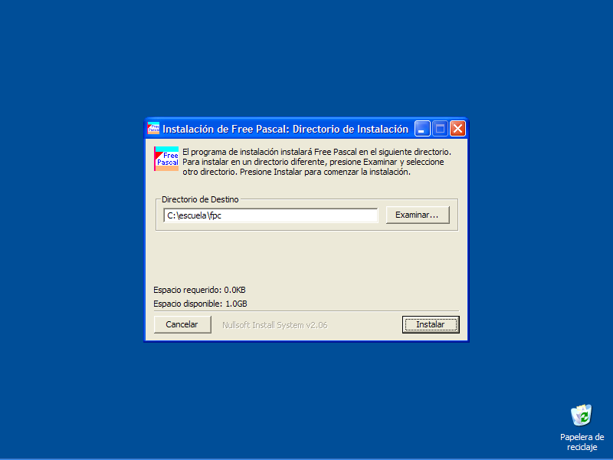

Slide 7
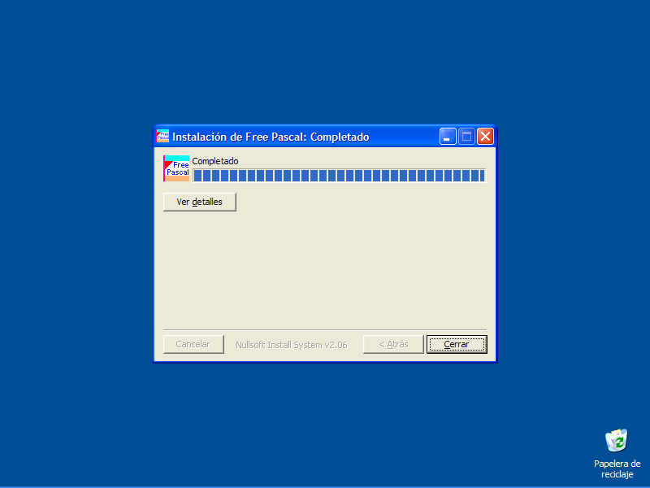

Slide 8
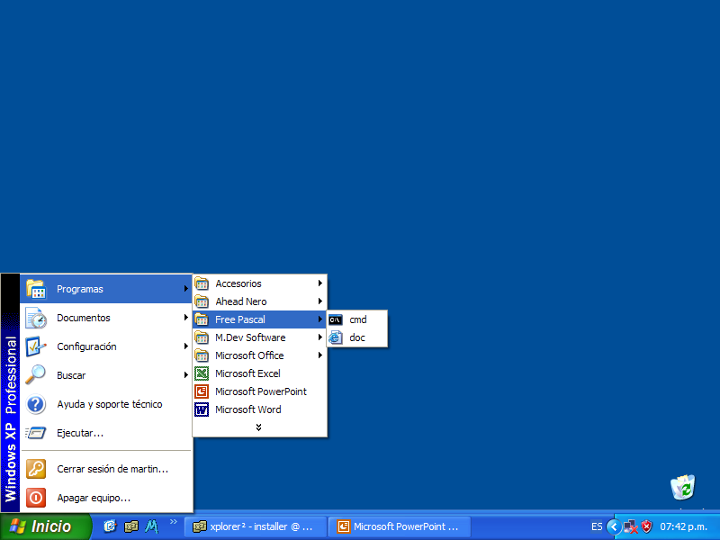

Slide 9
Free Pascal: Uso
Escribir el programa en un archivo de extensión “.pas”.
Su edición se puede realizar con cualquier editor, por ejemplo NotePad.
La compilación se realiza mediante el comando “fpc”, por ejemplo “fpc prueba”.
Se deberán corregir los errores informados por el compilador hasta que genere el archivo ejecutable, por ejemplo “prueba.exe”.

Slide 10
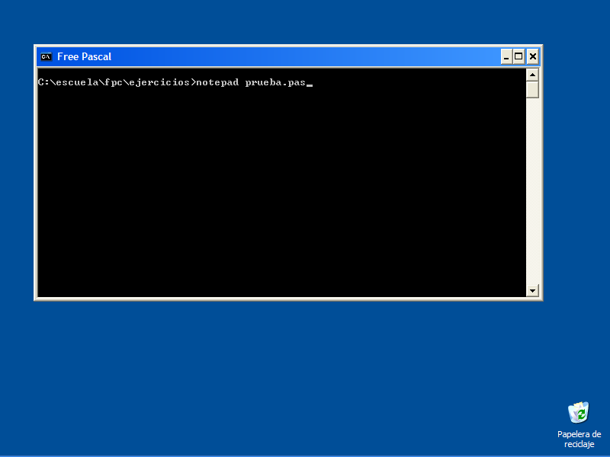

Slide 11
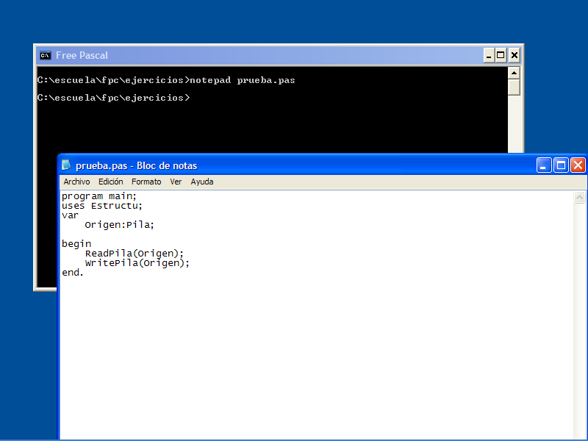

Slide 12


Slide 13
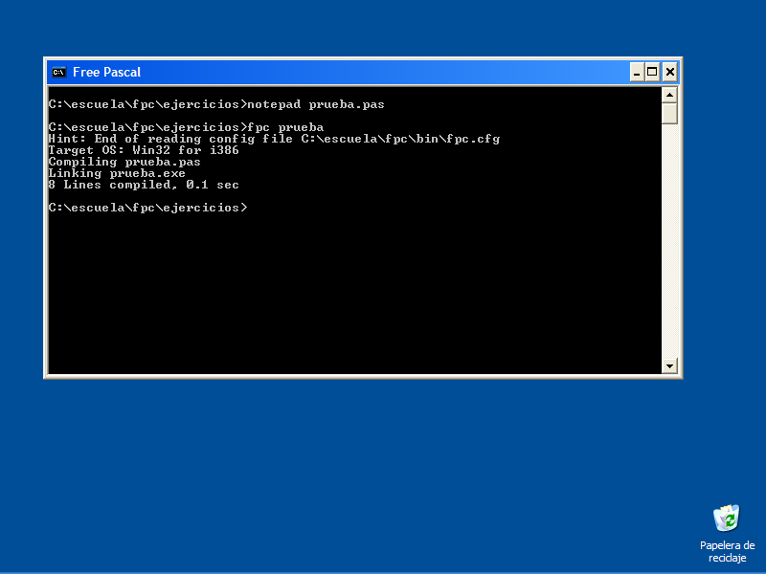

Slide 14
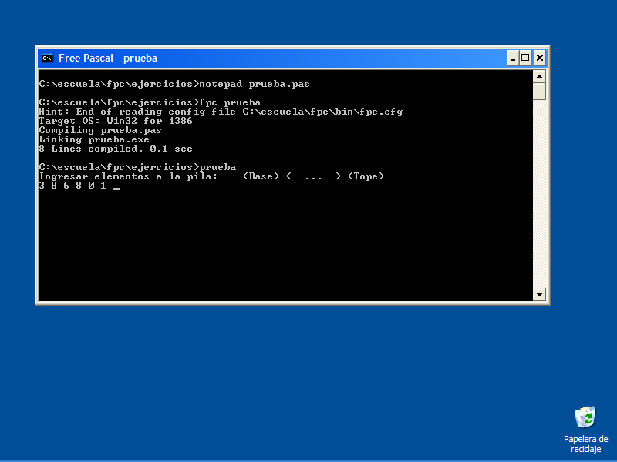

Slide 15
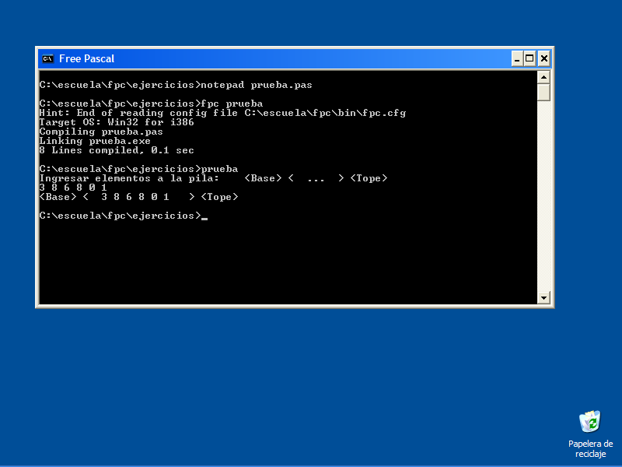

Slide 16
Free Pascal – Uso: Comandos básicos
Ver los archivos existentes (dir o dir *.pas)
Cambiar de directorio (cd <directorio>)
Crear directorio (md <directorio>)
Eliminar directorio (rd <directorio>)
Eliminar archivo (del <archivo>)
Copiar archivo (copy <origen> <destino>)
Mover archivo (move <origen> <destino>)

Slide 17
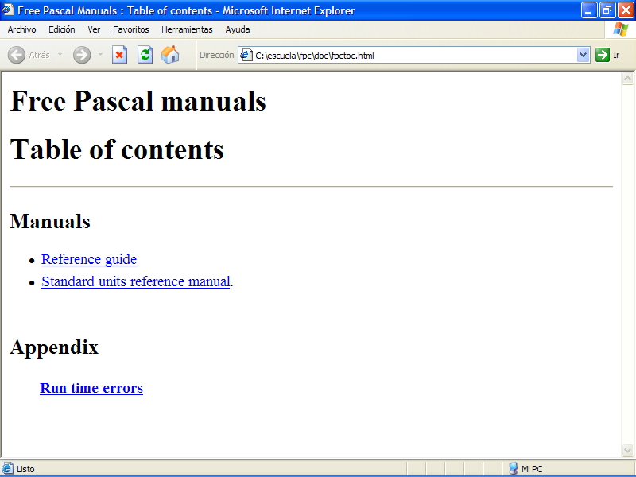
Free Pascal - Documentación

Slide 18
Free Pascal - Documentación
“Reference guide”
Es una referencia detallada del lenguaje Pascal que soporta Free Pascal.
“Standard units reference manual”
Descripción de las unidades incluídas (Crt, Dos, System)
“Run time errors”
Descripción de los códigos de error a los que se hace referencia cuando ocurre un error en tiempo de ejecución.

Slide 19
Free Pascal – Información Adicional
Se encontrará información útil en el “readme” y el “faq” que se encuentran en:
<Ruta Instalación>\doc\fpc
En el sitio de Free Pascal (http://www.freepascal.org) pueden encontrarse enlaces a otros sitios relacionados con Free Pascal y el lenguaje de programación Pascal en general (“Links/Mirrors”, “More Information”).

